Slide 1

En la estación
At the station
Clase 5

Slide 2
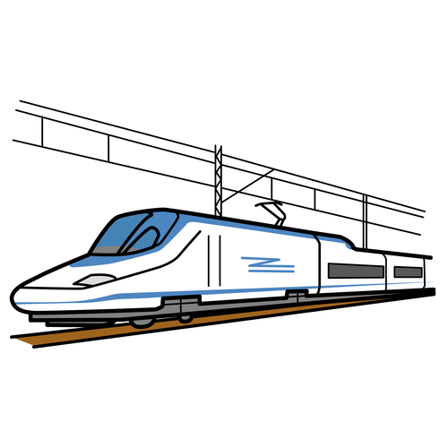

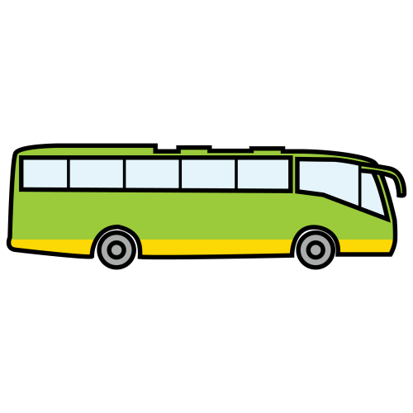

Medios de transporte
la moto
el tren
el autobús

Slide 3
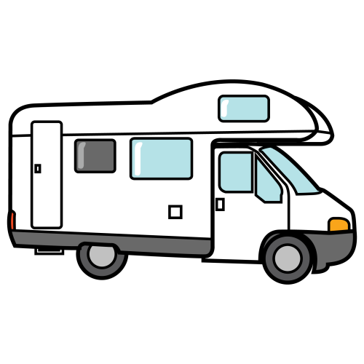
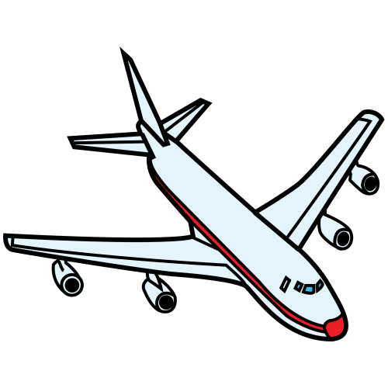

el avión
el coche
la caravan

Slide 4
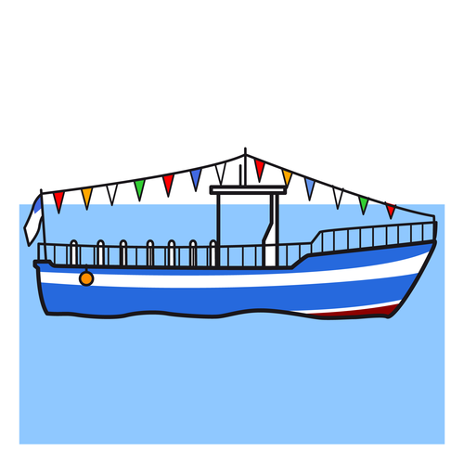
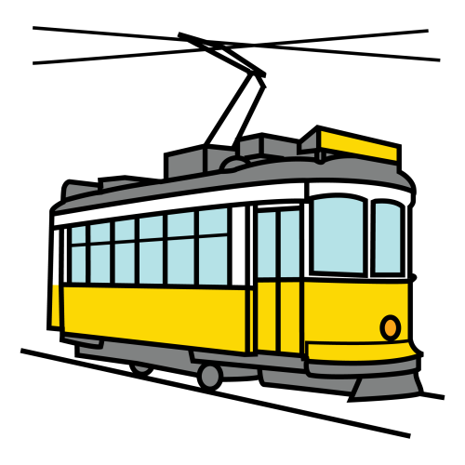
el barco
el tranvía

Slide 5
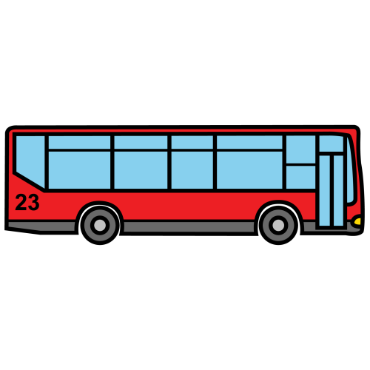
Yo prefiero viajar en avión porque es rápido.
A mí me gusta viajar en autobús porque es más barato.

Slide 6
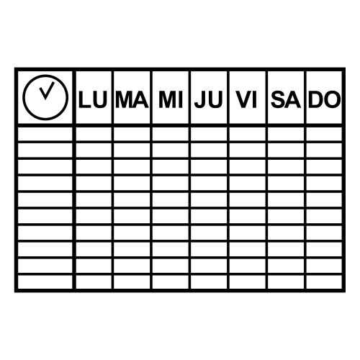
Los días de la semana
lunes
martes
miércoles

Slide 7
jueves
viernes
sábado
domingo

Slide 8
¿Qué hora es?
en punto
menos diez
12
y diez
50
10
menos cuarto
45
menos
y
y cuarto
15
40
y veinte
menos veinte
20
30
Son las seis y veinte
y media

Slide 9
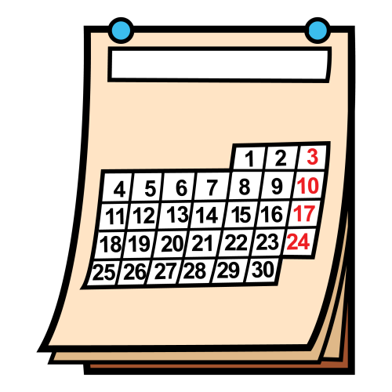
Los meses del año

Slide 10
enero
febrero
marzo
abril
mayo
junio

Slide 11
julio
agosto
septiembre
octubre
noviembre
diciembre

Slide 12
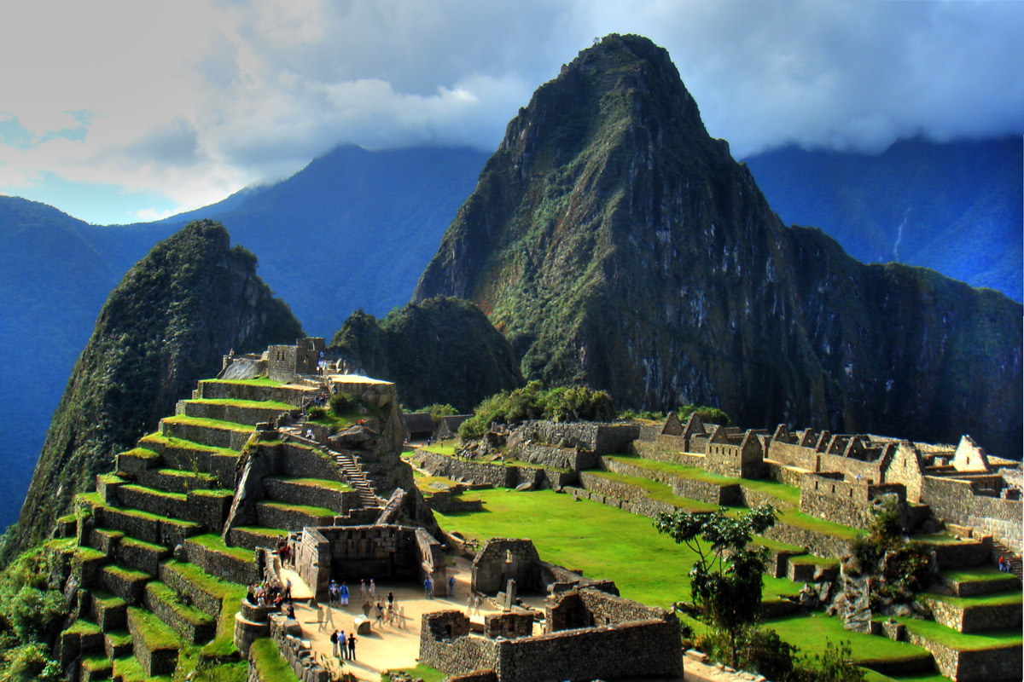
¿Cuándo sale el tren
a Macchu Picchu?
Sale de lunes a viernes.
¿A qué hora?
A las seis y veinte de la tarde.

Slide 13


En el hotel
una habitación
una cama

Slide 14
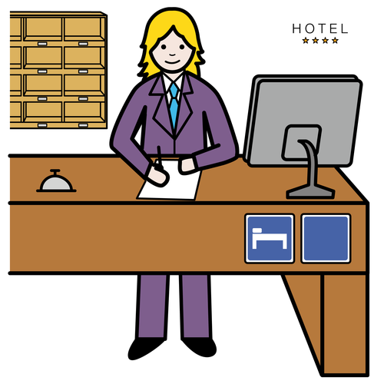
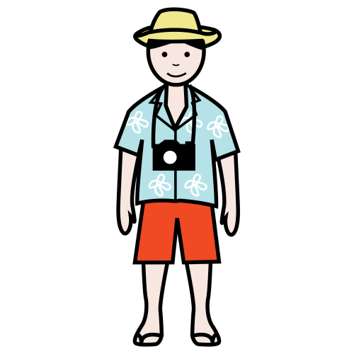
el recepcionista
el cliente

Slide 15
¿Tiene una habitación libre?
¿Individual o doble?
Una doble para el lunes 13 por dos noches, por favor.
Claro. Son 300 pesos.

